Slide 1

CSCB405 Бази от данни и СУБД
Модул 4: Преглед на езика SQL
Юлиана Пенева
Департамент “Информатика”
july_peneva@abv.bg

Slide 2
Съдържание
  Основни заявки на SQL.
  Агрегатни функции в SQL.
  Групиране и сортиране.
  Обновяване на базата.
  Дефиниране на данните.
  Работа с вложени заявки.
  Допълнителни възможности на SQL.
  Трябва да е усвоен Модул 3: Релационен модел

Slide 3
Основни заявки на SQL
Преговор
Идеалният език за заявки трябва да позволява на потребителя да:
  създава базата и релационните структури;
  изпълнява основни задачи, свързани с управлението на данните;
  формулира прости и сложни заявки, чрез които да преобразува необработените данни в информация.
В резултат от разработването на релационния модел възниква специфичен език за работа с базата от данни, наречен структурен език за заявки или SQL.

Slide 4
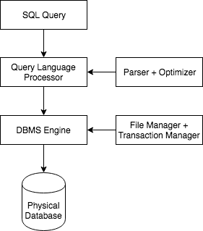
Основни заявки на SQL

Slide 5
Основни заявки на SQL
Характеристики на SQL
Интегриран език, съдържащ като език за дефиниране на данните, така и език за обработване на данните.
SQL може да се вгражда в език за програмиране – например C, Pascal и др.
Разработен е стандарт, наречен SQL2 (SQL’92).
Разработен е стандарт, наречен SQL3, който разширява стандартния език SQL с обектно-ориентирани понятия.
Допълнително са разработени следните стандарти:
    през 2003 г. -SQL:2003 (ISO, 2003);
    през лятото на 2008 г.- SQL:2008 (ISO/IEC, 2008);
    през 2011 - SQL:2011 (ISO, 2011).
Последна версия на стандарта (ISO/IEC, 2016) е предложена през 2016 г.

Slide 6
Основни заявки на SQL
Основни понятия при SQL
SQL използува термините "таблица", "редица" и "колона" съответно за "релация", "кортеж" и "атрибут".
Среда (environment) – съдържа единствена база.
База от данни – състои се от множеството на всички схеми, дефинирани в дадена среда.
Схема (schema)– състои се от една или няколко таблици, потребителски представи (view) и права (privileges), принадлежащи на даден потребител.

Slide 7
Основни заявки на SQL
Каталог (Information Schema) – именувано множество на схемите в дадена среда.
Пространство на базата (dbspace) – логическо заделяне на място за базата, което е част от общото пространство. Всеки потребител има достъп до поне едно такова пространство, което от своя страна се състои от определен брой сегменти, осигурени от АБД. Отделните пространства притежават различни нива на заключване.

Slide 8
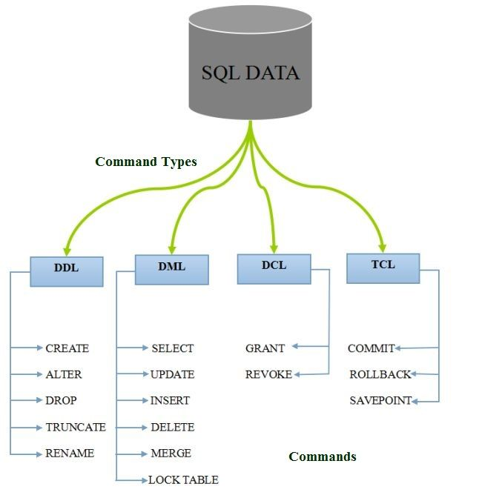
Основни заявки на SQL

Slide 9
Основни заявки на SQL
SQL притежава единствен оператор за извличане на данни от базата – SELECT, който се различава силно от операцията “селекция” на релационната алгебра.
За разлика от формалния релационен модел, SQL допуска съществуването на два напълно идентични реда в една таблица.
Съществуват опции и команди, които осигуряват различимост на отделните редове в дадена таблица, т.е. резултатът да представлява множество.

Slide 10
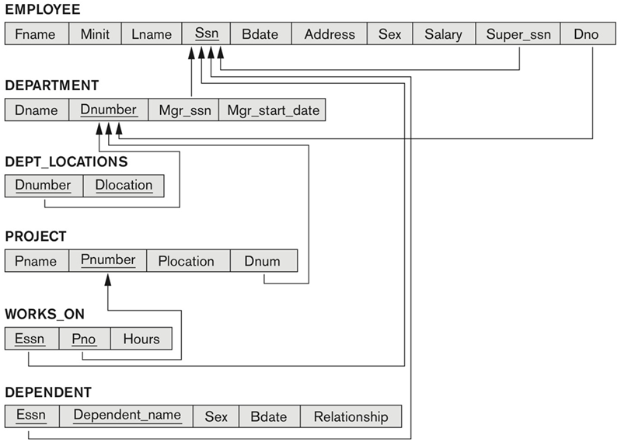
Основни заявки на SQL
Пример: база от данни “Предприятие”

Slide 11
Основни заявки на SQL
Основен елемент на езика SQL
SELECT-FROM-WHERE блок (или изображение)
SELECT <списък от колони>
FROM <списък от таблици>
WHERE <условие>

Slide 12
Основни заявки на SQL
Заявка 1: Да се изведе рождената дата и адреса на служителя Иван Петров.
    Q1: SELECT Bdate, Address
        FROM EMPLOYEE
        WHERE Fname = 'Иван' AND Lname = 'Петров'
π_{<Bdate,Address>}(σFname='Иван' AND Lname='Петров'(EMPLOYEE))
SQL заявка с единствена релация след FROM е еквивалентна на множеството от операции {π, σ} от релационната алгебра
Допустимо е дублирането на редове!!

Slide 13
Основни заявки на SQL
Заявка 2: да се изведат имената на служителите и на съответния им отдел
Q2: SELECT Fname, Lname, Dname
    FROM EMPLOYEE, DEPARTMENT
    WHERE Dnumber = Dno – съединение!

Slide 14
Основни заявки на SQL
След оператора WHERE могат да се задават условия:
  за избор - Dname = 'Research'
  за съединение - Dnumber = Dno
В общия случай могат да се задават произволен брой условия за избор и съединение след оператора WHERE.

Slide 15
Основни заявки на SQL
Заявка 3: Да се изведат имената и адресите на всички служители, които работят в отдел 'Изследователски'.
Q3: SELECT Fname, Lname, Address
    FROM EMPLOYEE, DEPARTMENT
    WHERE Dname='Изследователски' AND Dnumber=Dno

Slide 16
Основни заявки на SQL
В SQL е допустимо две колони да носят едно и също име при условие, че се намират в отделни таблици.
Тогава при формулирането на заявките е необходимо уточняването на името на колоната чрез това на съответната й таблица.
Например:
  WHERE DEPARTMENT.Dname = 'Изследователски' AND
  Department.Dnumber = EMPLOYEE.Dnumber

Slide 17
Основни заявки на SQL
Заявка 4: За всеки служител да се изведе името му и последното име на ръководителя му.
Q4: SELECT E.Fname,
E.Lname, S.Lname
    FROM EMPLOYEE E S
    WHERE E.Superssn = S.Ssn
Пример за използване на синоними
В този случай се задават алтернативни имена E и S на таблицата EMPLOYEE, които се наричат синоними.
По този начин, все едно че съществуват две отделни копия E и S на таблицата EMPLOYEE, върху които се изпълнява операцията "съединение".
Копието Е представя служителите в ролята на подчинени, а копието S – в ролята на началници.
В действителност това е съединение, в което двете таблици съвпадат (self-join).
Заявка 4 има ниво на рекурсия единица. В SQL могат да се формулират заявки с произволно, но известно ниво на рекурсия.

Slide 18
Основни заявки на SQL
Липсващ WHERE – безусловен избор на всички редове.
Ако след FROM е зададена повече от една таблица, по подразбиране се извеждат всички възможни комбинации от редове – декартово произведение.
Изпуснато условие за съединение – декартово произведение.
Заявка 5: Да се изведат номерата на служителите
      Q5: SELECT Ssn
      FROM EMPLOYEE
Заявка 6: Да се изведат номерата на служителите и имената на отделите, в които работят.
      Q6: SELECT Ssn, Dname
      FROM EMPLOYEE, DEPARTMENT – грешка!

Slide 19
Основни заявки на SQL
Символът * означава ВСИЧКИ КОЛОНИ
Заявка 7: Да се изведат данните за служителите, работещи в отдел номер 5.
      Q7: SELECT *
          FROM EMPLOYEE
          WHERE Dno = 5
Заявка 8: Да се изведат данните за служителите, работещи в отдел ‘Изследователски’.
        Q8: SELECT *
            FROM EMPLOYEE, DEPARTMENT
            WHERE Dname = ' Изследователски' AND Dno = Dnumber

Slide 20
Основни заявки на SQL
Елиминиране на дублираните редове - указва се от потребителя с ключовата дума DISTINCT.
Заявка 9: Да се изведат заплатите на служителите.
Вариант 1:
        Q9: SELECT Salary
        FROM EMPLOYEE
Резултатът съдържа заплатите на всички служители. Съществуват поне двама души с една и съща заплата и резултатът съдържа два или повече идентични редове.
Вариант 2:
        Q9А: SELECT DISTINCT Salary
        FROM EMPLOYEE
Резултатът съдържа само различните стойности на заплатите, независимо колко служители имат такава заплата.

Slide 21
Основни заявки на SQL
Заявка 10: Да се изведе списък на всички имена на проекти, в които участва служителя 'Иванов' като проектант или като ръководител на отдела, в който те се разработват.
Q10: (SELECT Pname
      FROM PROJECT, DEPARTMENT, EMPLOYEE
      WHERE Dnum=Dnumber AND Mgrssn=Ssn
      AND Lname ='Иванов')
UNION
    (SELECT Pname
    FROM PROJECT, WORKS_ON, EMPLOYEE
    WHERE Pnumber=Pno AND Essn=Ssn AND Lname = 'Иванов')
Множествена операция – обединение (UNION)
В някои версии се реализират сечение и разлика на две таблици.
Резултатната таблица не съдържа дублирани редове.

Slide 22
Основни заявки на SQL
Задаване на явни множества от стойности
Заявка 11: Да се изведат номерата на всички служители, които работят по проекти с номера 1,2 или 3.
Q11: SELECT DISTINCT Essn
      FROM WORKS_ON
      WHERE Pno IN (1,2,3)

Slide 23
Основни заявки на SQL
Проверка дали стойността на дадена колона е NULL
Заявка 12: Да се изведат имената на служители, които нямат ръководители.
Q12: SELECT Fname, Lname
      FROM EMPLOYEE
      WHERE Superssn IS NULL.
Забележка: ако е зададено условие за съединение, редовете, в които колоните, участвуващи в него са със стойности Null не се включват в резултата.

Slide 24
Основни заявки на SQL
Оператор LIKE
Служи за сравняване на части от даден низ или за търсене на определен подниз.
Символите ‘%’ (в някои реализации на SQL се използува ‘*’) и ‘_’ са запазени.
‘%’ заменя произволен брой символи в низа, а ‘_’ – точно един, който и да е символ.
Заявка 13: Да се изведат имената на служителите, които живеят в Пловдив.
Q13: SELECT Fname, Lname
      FROM EMPLOYEE
      WHERE Address LIKE '%Пловдив%'

Slide 25
Основни заявки на SQL
Аритметични операции
Заявка 14: Какъв ще бъде ефектът от 10% увеличение на заплатите на служителите, които работят върху 'Product X'.
Q15: SELECT Fname, Lname, 1.1*Salary
      FROM EMPLOYEE, WORKS_ON, PROJECT
      WHERE Ssn=Essn AND Pno=Pnumber AND Pname='ProductX'

Slide 26
Агрегатни функции в SQL
В SQL са предвидени основните агрегатни функции:
  COUNT – връща броя на стойностите в дадена колона или броя на редовете в таблицата;
  SUM – връща сумата от стойностите на посочената колона;
  MIN – връща най-малката стойност в посочената колона;
  MAX – връща най-голямата стойност в посочената колона;
  AVG – изчислява средна стойност в посочената колона.
Агрегатните функции се прилагат само върху единствена колона.

Slide 27
Агрегатни функции в SQL
COUNT, MIN и MAX могат да се прилагат върху числови или нечислови полета
SUM и AVG се прилагат само върху числови полета.
Всички функции първо изключват стойностите Null и работят върху останалите стойности.
COUNT(*) представлява специален начин на използуване на COUNT и връща броя на редовете в указана таблица, независимо от наличните стойности Null.
Агрегатните функции се използуват само в оператора SELECT или заедно с ключовата дума HAVING.

Slide 28
Агрегатни функции в SQL
Заявка 15: да се изчислят сумата от заплатите на всички служители, максималната и минималната заплати в предприятието.
SELECT SELECT SUM(Salary), MAX(Salary), MIN(Salary)
FROM EMPLOYEE.
Забележка: при някои реализации на SQL не може да се указва повече от една агрегатна функция.

Slide 29
Агрегатни функции в SQL
Заявка 16: Да се изчислят средната, максималната и минималната заплати на служителите от отдел 'Маркетинг'.
Q16: SELECT MAX (Salary), MIN (Salary), AVG(Salary)
      FROM EMPLOYEE, DEPARTMENT
      WHERE Dno=Dnumber AND Dname='Маркетинг'

Slide 30
Агрегатни функции в SQL
Заявка 17 : Да се намери общия брой на служителите в предприятието.
Q17: SELECT COUNT(*)
    FROM EMPLOYEE
Заявка 18 : да се намери общия брой на служителите, работещи в отдел 'Изследователски'.
Q18: SELECT COUNT(*)
    FROM EMPLOYEE, DEPARTMENT
    WHERE Dno=Dnumber AND Dname = 'Изследователски'

Slide 31
Агрегатни функции в SQL
Заявка 19: да се преброят различните стойности на атрибута SALARY в базата (колко различни заплати има в предприятието).
  Q19: SELECT COUNT(DISTINCT Salary)
        FROM EMPLOYEE.

Slide 32
Групиране и сортиране
Групирането е възможно чрез използуването оператора GROUP BY.
След него се изброяват колоните, по чиито стойности таблицата ще се дели на групи. Тези колони се изброяват задължително и след SELECT.
    SELECT <списък от атрибути>
    FROM <списък от релации>
    [WHERE <условие>]
    [GROUP BY <атрибути на групиране>]

Slide 33
Групиране и сортиране
Заявка 20: за всеки отдел да се изведат номерът му, броят на служителите и средната им заплата.
Q20: SELECT DNO, COUNT(*), AVG(Salary)
      FROM EMPLOYEE
      GROUP BY Dno

Slide 34
Групиране и сортиране
Заявка 21: за всеки проект да се изведат номер, име и брой на служителите, които работят по него.
Q21: SELECT Pnumber,Pname,COUNT(*)
      FROM PROJECT, WORKS_ON
      WHERE Pnumber=Pno
      GROUP BY Pnumber, Pname
  При съвместната употреба на операцията съединение с GROUP BY групиращата функция се прилага след като се изпълни съединението!

Slide 35
Групиране и сортиране
Задаване на условие върху групите
Използува се оператора HAVING, след който се формулира необходимото условие
Агрегатните функции се изчислят само групите, които отговарят на указаното условие.

Slide 36
Групиране и сортиране
Заявка 22: за всеки проект, в който са ангажирани повече от двама души, да се изведат номер, име и брой на служителите, които работят по него.
Q22: SELECT Pnumber, Pname, COUNT (*)
      FROM PROJECT, WORKS_ON
      WHERE Pnumber=Pno
      GROUP BY Pnumber, Pname
      HAVING COUNT (*) > 2

Slide 37
Групиране и сортиране
Сортирането на резултатната таблица по стойностите на една или няколко колони, възходящо или низходящо е възможно чрез оператора ORDER BY.
След него се изброяват колоните, по чиито стойности таблицата ще се сортира.
По подразбиране сортирането се извършва възходящо. Ключовата дума DESC позволява низходяща подредба.

Slide 38
Групиране и сортиране
Заявка 23: да се изведе списък с имената на служителите и имената на проектите, по които работи всеки от тях, подреден по име на отдел, а в рамките на отдела – по име на служител.
Q23: SELECT Dname, Lname, Fname, Pname
      FROM DEPARTMENT, EMPLOYEE, WORKS_ON, PROJECT
      WHERE Dnumber=Dno AND Ssn=Essn AND Pno=Pnumber
      ORDER BY Dname, Lname

Slide 39
Обновяване на базата
В SQL има три операции за обновяване на базата:
1. INSERT – въвежда редове в указаната таблица.
2. DELETE – премахва редове от указаната таблица.
3. UPDATE – модифицира данни в указаната таблица.
Всяка команда за обновяване важи само за единствена таблица.

Slide 40
Обновяване на базата
INSERT
Позволява добавянето на един или няколко реда в указаната таблица. Има няколко варианта.
Задават се стойностите на всяка колона, като се спазва редът, наложен при дефинирането на таблицата.
Пример 1: да се добавят данни за новоназначен служител.
U1: INSERT INTO EMPLOYEE
VALUES('Стоян','K','Маринов','653298653','30-DEC-92',
        'Люлин,бл.744,Вх.А,София','M',3700,'987654321',4)

Slide 41
Обновяване на базата
Пример 2: да се въведат имената и номера на новоназначен служител.
U2: INSERT INTO EMPLOYEE (Fname,Lname,Ssn)
VALUES ('Стоян','Маринов',653298653).

Slide 42
Обновяване на базата
Пример 3: да се изведе справка по отдели, която да включва данни за името на отдела, броя на служителите и сумата от заплатите им.
За да се генерира тази справка, първо е нужно да се създаде временна таблица, която да съхранява данните. Това се постига след изпълнението на:
      U3A: CREATE TABLE DEPTS_INFO
      (DEPT_NAME VARCHAR(20),
      NO_OF_EMPS INTEGER,
      TOTAL_SAL INTEGER);
След това се изпълнява следната команда:
    U3B: INSERT INTO
    DEPTS_INFO (DEPT_NAME, NO_OF_EMPS, TOTAL_SAL)
      SELECT Dname, COUNT (*), SUM (Salary)
      FROM DEPARTMENT, EMPLOYEE
      WHERE Dnumber=Dno
      GROUP BY Dname

Slide 43
Обновяване на базата
DELETE
Позволява премахването на онези редове от указаната таблица, които удовлетворяват зададеното условие.
Ако не е зададено явно условие всички редове се изтриват и таблицата остава празна.
Окончателното премахване на таблица от базата става с командата DROP.

Slide 44
Обновяване на базата
Пример 4: Да се изтрият данните за служителя с указаното име.
    U4: DELETE FROM EMPLOYEE
        WHERE LNAME = 'Петров'
Пример 5: Да се изтрият данните за служителя с указания номер.
    U5: DELETE FROM EMPLOYEE
        WHERE SSN = '123456789'
Пример 6: Да се изтрият данните за служителите, работещи в указания отдел.
    U6: DELETE FROM EMPLOYEE
        WHERE DNO IN (SELECT Dnumber
                FROM DEPARTMENT
                WHERE Dname = 'Маркетинг')
Пример 7: Да се изтрият данните за всички служители.
    U7: DELETE FROM EMPLOYEE

Slide 45
Обновяване на базата
UPDATE
Променя стойностите на указаните колони, удовлетворяващи зададеното условие.
Имената на колоните, подлежащи на актуализация се указват след ключовата дума SET.

Slide 46
Обновяване на базата
Пример 8: Да се промени местоположението и номера на указания отдел.
U8: UPDATE PROJECT
    SET Plocation = 'Варна', Dnum = 5 WHERE Pnum = 10
Пример 9: Да се повишат с 10% заплатите на служителите от указания отдел.
U9: UPDATE EMPLOYEE
    SET Salary = Salary*1.1
    WHERE Dno IN (SELECT Dnumber
              FROM DEPARTMENT
              WHERE Dname = 'Финанси')

Slide 47
Дефиниране на данните
Команди CREATE/DROP
Използуват се за създаване и унищожаване на различни обекти:
  Създаване / унищожаване на база.
    CREATE DATABASE database_name
    DROP DATABASE database_name
  Създаване /унищожаване на пространство.
    ACQUIRE [PUBLIC | PRIVATE] DBSPACE
    NAMED dbspace_name [option [,option]...]
    Option: LOCK = {DBSPACE| PAGE | ROW}
    DROP DBSPACE dbspace_name

Slide 48
Дефиниране на данните
Създаване / унищожаване на схеми.
  Преди да се създаде дадена таблица е необходимо да бъдат създадени базата и пространството, което ще съдържа таблиците.
  Потребителят трябва да бъде упълномощен, т.е. да му бъдат дадени права да създава таблици и схеми.
  Преди операцията базата трябва да се направи активна с помощта на една от следните команди:
      USE database_name
      START database_name

Slide 49
Дефиниране на данните
  Понятието “SQL-схема” се използува за групирането на таблици и други конструкции, които принадлежат на едно и също приложение.
  Схемата се дефинира чрез име и идентификатор за правата, показващ кой потребител има достъп до нея.
  Елементите на схемата включват таблици, ограничения за цялостност, потребителски представи, домейни и други конструкции, които я описват напълно.
  Командата за създаване на схема има вида:
    CREATE SCHEMA schema_name AUTHORIZATION owner_name;
Например:
    CREATE SCHEMA COMPANY AUTHORIZATION July;

Slide 50
Дефиниране на данните
  Описанието на всяка създадена схема се пази в каталога.
  В него специална схема, наречена INFORMATION_SCHEMA съхранява данни относно всички елементи на всички схеми и ги предоставя на потребители със съответните права.
  Схема се изтрива по следния начин:
    DROP SCHEMA database schema_name {CASCADE /RESTRICT};
  Опцията CASCADE се използува за премахване на схемата заедно с всичките й елементи.
    DROP SCHEMA COMPANY CASCADE;
  Опцията RESTRICT премахва схемата само ако преди това са премахнати всички нейни елементи.

Slide 51
Дефиниране на данните
Създаване / унищожаване на таблица.
  Таблица се създава с помощта на командата CREATE TABLE, като се указва съответното име, описват се изграждащите я колони, като за всяка от тях се задава тип на данните, дефинират се отделните типове ограничения и ключове.
  Типовете данни попадат в една от следните категории:
      Цифрови (numeric).
      Символни низове (character string).
      Битови низове (bit-string).
      Дата / час (date, time).

Slide 52
Дефиниране на данните
Цифровите типове данни биват:
  цели числа с различен размер: INT, and SMALLINT
  реални числа с различна точност: FLOAT, REAL, DOUBLE PRECISION
Символните низове биват два вида:
  с фиксирана дължина CHAR(n)
  с променлива дължина CHAR VARYING (n)
Битовите низове също са два вида:
  с фиксирана дължина BIT(n)
  с променлива дължина BIT VARYING (n)
Типовете данни за дата и час са:
  DATE – с формат yyyy-mm-dd;
  TIME - с формат hh:mm:ss;
  TIMESTAMP – комбинация от горните два типа;
  INTERVAL - показва число, което може да се добавя или изважда от горните три типа данни.

Slide 53
Дефиниране на данните
Върху всяка колона може да се задава ограничението NOT NULL.
Главният ключ се задава чрез PRIMARY KEY и UNIQUE, а чуждите ключове – чрез FOREIGN KEY.
Общият вид на командата е:
    CREATE TABLE TableName
      {(columName dataType [NOT NULL] [UNIQUE]
      [DEFAULTdefaultOption][CHECK(searchCondition)][,. .]}
      [PRIMARY KEY (listOfColumns),]
      {[UNIQUE (listOfColumns)] [, . . .]}
      {[FOREIGN KEY (listOfForeignKeyColumns)
    REFERENCES ParentTableName (listOfCandidateKeyColumns)]
      [MATCH {PARTIAL | FULL}
      [ON UPDATE referentialAction]
      [ON DELETE referentialAction]] [, . . .]}
      {[CHECK (searchCondition)] [, . . .]})

Slide 54
Дефиниране на данните
Пример 1: създаване на таблица DEPARTMENT
    CREATE TABLE DEPARTMENT
      (Dname VARCHAR(15) NOT NULL,
      Dnumber INT NOT NULL,
      Mgrssn CHAR(9) NOT NULL,
      Mgrstartdate DATE,
      PRIMARY KEY (Dnumber),
      UNIQUE (Dname),
      FOREIGN KEY (Mgrssn) REFERENCES EMPLOYEE (Ssn));

Slide 55
Дефиниране на данните
Пример 2: създаване на таблица EMPLOYEE
CREATE TABLE EMPLOYEE (
  Fname VARCHAR(15) NOT NULL,
  Lname VARCHAR(15) NOT NULL,
  Ssn CHAR(9),
  Bdate CHAR(9),
  Address VARCHAR(30),
  Sex CHAR(1),
  Salary INTEGER,
  CHECK (Salary >= 460),
  Superssn CHAR(9)
  Dno INTEGER,
  PRIMARY KEY (Ssn),
  FOREGN KEY (Dno) REFERENCES DEPARTMENT;

Slide 56
Дефиниране на данните
Ограниченията за цялостност на базата могат да се описват подробно чрез конструкцията Constraint:
  Constraint <име на ограничение> <тип> (колона)
или
  Constraint <име на ограничение> <тип> (колона) references <име на таблица> (колона)
Примери:
  Constraint A1 primary key (Ssn)
  Constraint A2 foreign key (Dno) references DEPARTMENT (DNUM)

Slide 57
Дефиниране на данните
Премахването на таблица се извършва чрез командата:
    DROP TABLE table_name;
След нейното изпълнение таблицата не може да се използува, защото нейното описание е изтрито от каталога.
  Пример:
  DROP TABLE DEPENDENT;

Slide 58
Дефиниране на данните
Команда ALTER
Модификации в описанието на вече създадена таблица се извършват чрез командата ALTER TABLE.
Тя променя структурата на схемата.
Съществува в няколко варианта и дава възможности за:
  добавяне / унищожаване на колона;
  промяна на дефинициите на колона;
  добавяне / промяна на ограниченията, наложени върху таблицата.

Slide 59
Дефиниране на данните
Команда ALTER – общ вид
ALTER TABLE TableName
[ADD [COLUMN] columnName dataType [NOT NULL] [UNIQUE]
[DEFAULT defaultOption] [CHECK (searchCondition)]]
[DROP [COLUMN] columnName [RESTRICT | CASCADE]]
[ADD[CONSTRAINT[ConstraintName]]tableConstraintDefinition]
[DROP CONSTRAINT ConstraintName [RESTRICT | CASCADE]]
[ALTER [COLUMN] SET DEFAULT defaultOption]
[ALTER [COLUMN] DROP DEFAULT]
  Пример:
  ALTER TABLE EMPLOYEE ADD JOB VARCHAR(12);

Slide 60
Дефиниране на данните
При използуване на командата за добавяне на нова колона не се допуска използуването на ограничението NOT NULL, защото по премълчаване във всички редове на добавената нова колона се записва служебната стойност Null.
Потребителят на базата въвежда реални стойности в новата колона чрез командата UPDATE.
  Пример:
    ALTER TABLE EMPLOYEE ADD Job VARCHAR(12);

Slide 61
Работа с вложени заявки
Основна характеристика на езика SQL се явява възможността за влагането на няколко SELECT-FROM-WHERE израза един в друг.
Подобни конструкции са необходими при някои задания, където се изисква намирането на определени стойности в базата и използуването им в сравнения.
Подобни заявки се формулират като вложени блокове след WHERE оператор на друга заявка, наречена външна заявка (outer query).
Вложеният SELECT-FROM-WHERE израз се нарича вътрешна заявка (inner query). Нивото на влагане може да е произволно.

Slide 62
Работа с вложени заявки
Общият вид на вложените заявки е:
SELECT <списък от колони>
FROM <списък от таблици>
WHERE <условие> SELECT <списък от колони>
        FROM <списък от таблици>
        WHERE <условие> SELECT ...........

Slide 63
Работа с вложени заявки
Ако във външната и вложената заявки след оператора FROM се срещат колони с еднакви имена, е необходимо тяхното уточняване чрез синоними.
По подразбиране неуточнената колона се свързва с таблицата, указана в най-вътрешния SELECT-FROM-WHERE блок.
Външната и вложената заявки са независими (некорелирани), когато във вложената заявка не се използуват имена на колони от таблицата, зададена във външната заявка.
Ако във вложената заявка се използува колона, принадлежаща на таблица от външната заявка, двете заявки са свързани помежду си и се наричат зависими (корелирани).

Slide 64
Работа с вложени заявки
Заявка 24: Да се изведат имената и адресите на служителите от отдел 'Административен'.
Q24: SELECT Fname, Lname, Address
      FROM EMPLOYEE
      WHERE Dno IN (SELECT Dnumber
                FROM DEPARTMENT
                WHERE Dname = 'Административен'
Некорелирана, IN позволява работа с неявни множества

Slide 65
Работа с вложени заявки
Заявка 25: да се изведат имената на всички служители, които имат синове или дъщери съименници.
Q17: SELECT E.Fname, E.Lname
      FROM EMPLOYEE AS E
      WHERE E.Ssn IN (SELECT Essn
                FROM DEPENDENT
                WHERE Essn=E.ssn AND E.Fname=Dependent_name)
Сравнението SSN=ESSN в условието WHERE на вложената заявка е необходимо, защото в противен случай бихме избрали служителите, чиито имена и пол съвпадат с имената на някои от децата, не непременно на собствените им. Корелирана.

Slide 66
Работа с вложени заявки
Сравняване на множества – CONTAINS
Заявка 26: да се изведат имената на всички служители, които работят по всички проекти на отдел номер 5.
    Q18: SELECT Fname, Lname
          FROM EMPLOYEE
          WHERE ((SELECT Pno
                FROM WORKS_ON
                WHERE Ssn=Essn)
CONTAINS
          (SELECT Pnumber
          FROM PROJECT
          WHERE Dnum=5))

Slide 67
Работа с вложени заявки
Функция Exists
Проверява дали резултатът на вложена и корелирана заявка съдържа редове или е празно множество
Заявка 27: да се изведат имената на служителите, които нямат деца.
Q27: SELECT Fname, Lname
      FROM EMPLOYEE
      WHERE NOT EXISTS (SELECT *
                FROM Dependent
                WHERE Ssn=Essn)

Slide 68
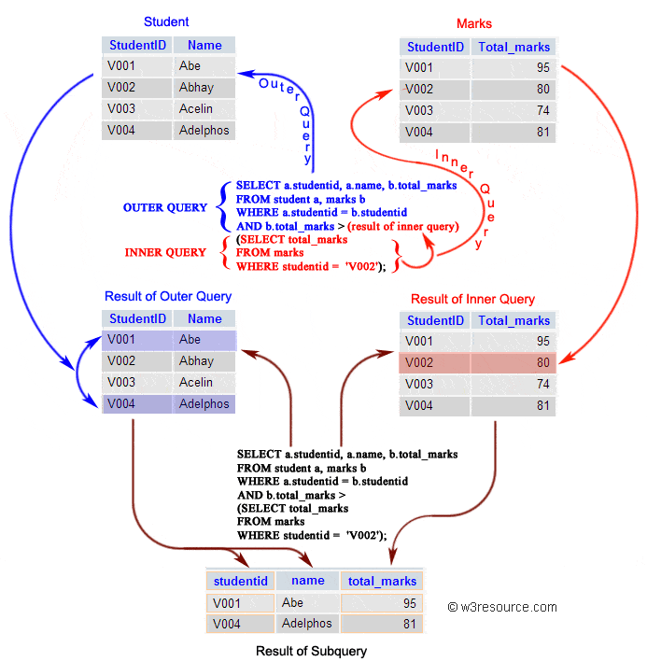
Работа с вложени заявки

Slide 69
Допълнителни възможности на SQL
Задаване на потребителски представи.
Задаване на общи ограничения във формата на твърдения.
Разрешаване или отменяне на потребителски права.
Методология за вграждането на SQL в език за програмиране.
Работа с тригери за автоматично предприемане на действия при настъпване на определени събития.
Задаване на абстрактни типове от данни.
Връзка с XML.

Slide 70
Допълнителни възможности на SQL
Явно задаване на операцията “съединение”
Типове съединение:
Съединение от общ вид (theta join).
Естествено съединение (natural join).
Ляво-външно съединение (left outer join).
Дясно-външно съединение (right outer join).
Пълно съединение (cross-join), което представлява декартово произведение.

Slide 71
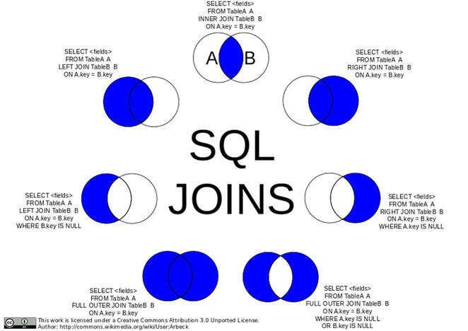
Допълнителни възможности на SQL
Явно задаване на операцията “съединение”

Slide 72
Допълнителни възможности на SQL
Пример
Q4: SELECT E.Fname, E.Lname, S.Fname, S.Lname
    FROM EMPLOYEE E S
    WHERE E.Superssn=S.Ssn
Алтернативен запис:
Q4: SELECT E.Fname, E.Lname, S.Fname, S.Lname
    FROM (EMPLOYEE E LEFT OUTER JOIN EMPLOYEE S
    ON E.Superssn=S.Ssn)

Slide 73
Резюме
Езикът SQL е непроцедурен език, чрез който се дефинира базата и се задават обработките върху нея.
Негов основен елемент е командата SELECT, която предоставя основните релационни операции.
Резултатът от SELECT е таблица, състояща се от една или повече колони и нула или няколко реда.
Командата SELECT се състои от шест клаузи, като първите две от тях са задължителни. Редът на отделните оператори не може да бъде променян.

Slide 74
РЕЗЮМЕ
Общ вид на командата SELECT
  SELECT [DISTINCT|ALL]{* | <column list>
  FROM <table list>
  [WHERE <condition>]
  [GROUP BY <grouping column(s)>]
  [HAVING <group condition>]
  [ORDER BY <column list>]
SQL позволява обновяване на базата чрез командите INSERT, DELETE, UPDATE.
Командите за дефиниране на данните позволяват описването на различните компоненти, изграждащи базата.

